Slide 1
Jak psát odborný text

Slide 2
Vědecké zkoumání je
Empirické
Přinášející zobecňující vysvětlení – teorie
……………………………..
Systematické, organizované, plánované
Respektující pravidla
Objektivní
Verifikovatelné a opakovatelné (vědecká tvrzení je možné ověřit a dokázat)
Otevřené kontrole
Kumulativní

Slide 3
Odborný text:
Co je a není odborný text?
Jaké zdroje jsou vhodné pro vědeckou práci?

Slide 4
Jak plánovat výzkum?
Obsah plánu výzkumu
Co?
o čem je navrhovaný výzkum, co je tématem, co se o něm ví, jaké jsou dosavadní způsoby řešení problému (stávající odpovědi na otázku), jaká je návaznost výzkumu na předchozí teorii a výzkum
co se pokouší odhalit nebo čeho chce dosáhnout
Proč?
Proč potřebujeme (další) výzkum v dané oblasti, popis nedostatků, rozporů, omezení, nezodpovězených otázek z předchozích výzkumů
jaké bude ponaučení, co se dozvíme a proč to je cenné
Jak?
jak se bude postupovat (jakou strategii použijeme, od koho získáme data – velikost vzorku a jak je vybrán, jak se data získají, jak se budou analyzovat)

Slide 5
Co je to výzkumný problém a kde jej vzít? Příběhy geneze výzkumných problémů
Od „něco o autismu“ ke dvěma návrhům
A.
Specifika pedagogické práce s osobami/žáky s PAS: vzdělávání jako permanentní
udržování emoční stability (práce jako permanentní vyhodnocování možností a
emocí)
B.
Dospělý jedinec s PAS jako rébus pro poskytovatele sociálních a zdravotních
služeb: Co se změní s reformou psychiatrické péče?

Slide 6
2. Od „něco o tom, jak psychologové radí“ k
„Jak odráží populárně psychologická literatura současné trendy v rodinných a partnerských vztazích?“
3. Od „dobrovolná bezdětnost“ k „Životní dráhy dobrovolně bezdětných žen: Srovnání vyučených a vysokoškolaček“

Slide 7
Téma, problém, otázka
Téma: Sebevražednost mladistvých
Problém:
Varianta A: Faktory ovlivňující sebevražednost mladistvých
Varianta B: Kultura mladistvých a význam sebevražd
Otázka

Slide 8
Časté chyby
Na otázku lze odpovědět jen „ano/ne“
Je koncept bazální stimulace využíván pedagogickými pracovníky na základních školách speciálních u žáků s mentálním a kombinovaným postižením?
2. Není reálné na otázku výzkumem odpovědět
Mohou záporné postoje mladých lidí k osobám s postižením ovlivnit chování budoucích generací?
Proč nejsou obnovitelné zdroje používány ve větším měřítku?

Slide 9
3. Otázka „objevuje Ameriku“
Navštěvují galerie častěji lidé s vysokoškolským vzděláním, středoškolským vzděláním, nebo lidé vyučení?
Souvisí dosažené vzdělání dětí se vzděláním rodičů?
Vyskytuje se stále šikana na našich základních školách?

Slide 10
4. Otázka je etickým nebo politickým problémem
Měly by být homosexuálním párům umožněny adopce?
Je správné, aby lidé vstupovali do manželství několikrát za život?
Proč si dnes nikdo neváží rodiny?
Mají učitelé používat tělesné tresty?

Slide 11
Formulace cíle výzkumu
Jakým způsobem projekt přispěje k rozšíření odborného poznání? (intelektuální cíl)
Budou moci být výsledky nějakým praktickým způsobem využity
(praktický cíl)?
Slovník:
Cílem výzkumu může být …. Analyzovat, zjistit, ukázat, porovnat, prozkoumat, vysvětlit, ozřejmit, popsat, porozumět, odkrýt, poskytnou zpětnou vazbu, pomoci zlepšit, poskytnout vodítko ke změně
Cílem výzkumu nemůže být … poukázat na XY, dokázat, že; vyřešit situaci XY, vytvořit manuál, seznámit veřejnost, vyhledat případy, představit…., nabídnout

Slide 12
Projekt bakalářské práce (1)
Kdy a proč jej zpracováváme?
  Z pohledu čtenáře (potenciálního vedoucího práce)
  Pro naši další práci na bakalářské práci

Slide 13
Projekt bakalářské práce (2)
Struktura dle pokynu děkana:
  Autor:
  Téma práce ČJ/AJ
    Vypisuje vedoucí nebo volí student sám
    CHYBY:
    téma je z jiného vědního oboru (Podmíněné tresty odnětí svobody u mladistvých)
    téma je příliš široké (Inkluzivní vzdělávání na základní škole)
    téma je příliš úzké (Dopad finanční pomoci na coping u osob zasažených povodní v roce 2002)
  Klíčová slova
    Fráze či sousloví, úzce souvisí s a vystihují zkoumané téma

Slide 14
JANATOVÁ, Lucie. Souvislost mezi hraním počítačových her a agresivitou. Bakalářská práce. Brno: Filozofická fakulta MU, 2009.
Bakalářská práce se zabývá zkoumáním souvislosti mezi hraním počítačových her a agresí u adolescentů. Práce je rozdělena na dvě části – část teoretickou a část empirickou. Teoretická část práce se věnuje agresi a agresivitě, počítačovým hrám, teoriím, které vysvětlují účinky agrese zobrazované v médiích a shrnutí dosavadních výsledků výzkumných šetření na dané téma. Empirická část práce popisuje průběh kvantitativního výzkumného šetření, jehož nástrojem se stal dotazník. Dále jsou v empirické části prezentována získaná data o respondentech a jsou zde ověřovány stanovené hypotézy. Hlavní hypotéza, že mezi hraním počítačových her a agresivitou je pozitivní vztah, byla výzkumným šetřením potvrzena

Slide 15
Abstrakt
Abstrakt si přečte každý, kdo práci otevře!
Na začátku práce, popř. samostatně
Obsahuje:
  Zkoumaný problém
  metodologii
  výsledky a závěry.
zpravidla 150 – 250 slov.

Slide 16
JANATOVÁ, Lucie. Souvislost mezi hraním počítačových her a agresivitou. Studia Pedagogica. [online]. Brno: Filozofická fakulta MU, 2009, 14 (2),155-170. ISSN 2336-4521. Dostupné z: http://www.phil.muni.cz/journals/index.php/studia-paedagogica/article/view/89
Tento text se zabývá otázkou, zda existuje souvislost mezi hraním počítačových her a agresivitou. V odborné literatuře se můžeme setkat se dvěma hlavními teoriemi vztahujícími se k souvislosti počítačových her a agresivity – teorií sociálního učení a teorií katarze. Výsledky námi realizovaného kvantitativního výzkumného šetření nasvědčují existenci vztahu počítačových her a agresivity. Uvedená z jištění přitom nepodporují teorii katarze, ale odpovídají spíše teorii sociálního učení. Naše výzkumné šetření přineslo také poměrně důležitá zjištění týkající se trávení volného času respondentů. Ukázalo se totiž, že hraní počítačových her je u chlapců našeho souboru vůbec nejčastější aktivitou ve volném čase.

Slide 17
Struktura bakalářské práce
Z formálního hlediska
  vstupní oddíl (např. obálka, titulní list, abstrakt, poděkování, a klíčová slova)
  hlavní oddíl (úvod, jádro práce, závěr, soupis bibliografických citací, přílohy)
  koncový oddíl (např. rejstříky, resumé)

Slide 18
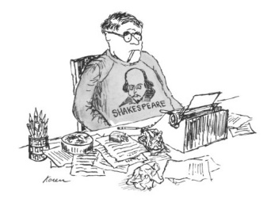
Úvod (1)
Vyložit podstatu problému
Zhodnotit dosavadní literaturu
Popsat metodu výzkumu
Uvést základní výsledky
Konstatovat závěry
Jedna z nejtěžších částí
Nenechávejte čtenáře na pochybách. Bakalářská práce není detektivka.

Slide 19

Teoretická část
Aktuální poznatky ke zkoumané oblasti
Relevantní aktuální literatura
Adekvátní šíře, nezačínejte „od Adama“
  Např. kapitola:
  Speciální pedagogika nebo Mentální postižení
v práci věnující se zaměstnávání dospělých osob s mentálním postižením v chráněných dílnách
Notes:
Rozsah celé práce je cca 80 000 znaků bez příloh – tedy 45 stran

Slide 20
Výzkumná část
Struktura výzkumné části závisí na zkoumaném problému a zvolené strategii výzkumu.
Společné části (nikoli podkapitoly apod.):
  Téma
  Výzkumný problém
  Výzkumné otázky
  Volba výzkumné strategie
  Techniky sběru dat
  Zkoumaný soubor a způsob jeho výběru

Slide 21
Kvalitativní
Popis dat
Analýza dat
Kvantitativní
Formulace hypotéz
Reflexe role výzkumníka
Konceptualizace a operacionalizace
Vyhodnocení hypotéz
Limity výzkumu
Závěr a diskuse

Slide 22
Limity výzkumu
Nezbytná součást výzkumné části práce
Výzkumná skepse
Role výzkumníka
Omezení studie plynoucí z redukce populace na vzorek/kontinua na časový bod/počtu proměnných
…

Slide 23
Závěr
Stručné shrnutí práce a hodnocení jejich výsledků.
Lze zahrnout podněty pro další výzkum či návrhy na zlepšení metodologie.
Chyba:
  volné navázání na myšlenky hlavního textu
  pokud závěr s textem nesouvisí

Slide 24
Etické aspekty vědecké práce (1)
Je nepřijatelné:
  Zamlčí-li autor zdroj, který v práci použil (chlubí-li se cizím peřím)
  Opomene-li záměrně uvést zdroj, který není v souladu s názory/závěry autora
  Uvádí-li prameny, se kterými se skutečně neseznámil
  Použije-li materiál k doložení něčeho, co z něj jednoznačně nevyplývá
  Uvádí-li v seznamu literatury i práce, které s problematikou nesouvisí
  Interpretuje-li autor zjištěné údaje nepřesně a nezodpovědně nebo přecení-li vědecký význam závěrů

Slide 25
Etické aspekty vědecké práce (2)
Plagiátorství
  Přisvojení výsledků vědecké práce někoho jiného
  Parafrázování bez uvedení informací o původním zdroji/autorovi
  Hrubé porušení etických principů a autorských práv
  viz. Disciplinární řád pro studenty PdF MU

Slide 26
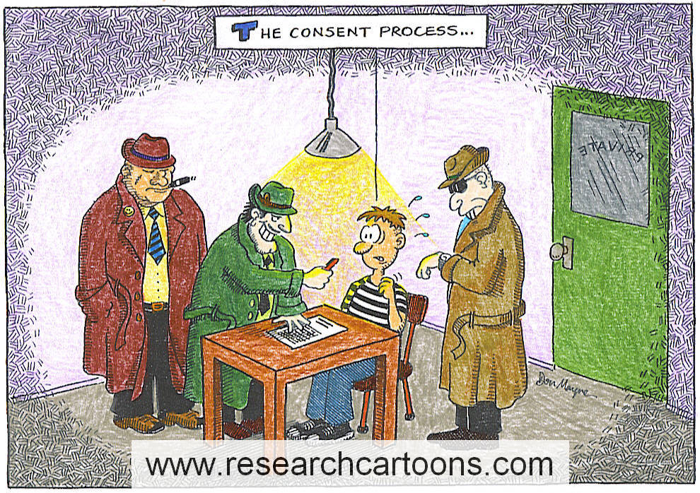
Etické aspekty vědecké práce (3)
  V průběhu tvorby práce:
  Informovaný souhlas
  Zájmy zkoumaných osob
  Po skončení výzkumu:
  Opuštění terénu
  Data
  Komunikace

Slide 27
Žádost o spolupráci
Vážený pane doktore,
Chtěla bych u vás dělat průzkum pro svou diplomovou práci na téma spokojenost pacientů s hospicovou péči. Jednalo by se o krátký dotazník, nic obtěžujícího, věřím, že bych nijak nenarušila chod hospice. Paní vedoucí práce říkala, že bych měla sehnat alespoň 40 respondentů. Pokud byste mi mohl doporučit nějaké vhodné pacienty, ráda přijdu v příštím týdnu (trochu to spěchá, omlouvám se☺) a dotazníky rozdám nebo to můžete rozdat i sami a já bych pro ně poté přišla. Dotazník přikládám v příloze. Velmi si vážím Vaší krásné práce a chtěla bych svou diplomkou udělat něco užitečného, aby se lidé dozvěděli, jak skvělou péči hospice nabízí. Děkuji.
Anežka Bohatá
TAKTO NIKOLI!!

Slide 28
Dotazník Anežky Bohaté
Dotazník spokojenosti pro umírající pacienty
Jak jste celkově spokojeni s péčí v hospice (oznámkujte jako ve škole)
Jak jste spokojen s přístupem personálu (sestry, ošetřovatelky, lékaři)?
Co je pro vás v hospici nejlepší?
Jak jste se dozvěděli o hospici?
  od svého praktického lékaře
  od rodiny
  z internetu
5) Nakolik předčila péče v hospice vaše očekávání?
6) Je něco, co vám v nabídce hospice chybí?
Ano – ne
Děkuji moc za váš čas
Anežka Bohatá
TAKTO NIKOLI!!

Slide 29
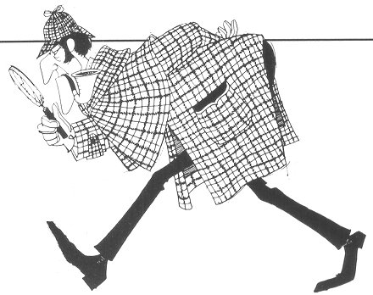
Vyhledávání vhodných zdrojů (1)
Tištěné
  Ve studovně PdF MU, FF MU, FSS MU
    ALEPH
  Národní knihovna v Praze http://www.nkp.cz/
  Moravská zemská knihovna http://www.mzk.cz
  Elektronické časopisy s přístupným archivem
  Studia Paedagogica
  Orbis Scholae
  Pedagogická orientace
  Časopis Komenský
  Sociální pedagogika
  E-pedagogium
  Sociologický časopis
  Sociální práce
  Andragogika
  Andragogická revue
  Biograf
  Life-long learning

Slide 30
Vyhledávání vhodných zdrojů (2)
Internetové vyhledávače:
  Google Scholar
  Katalogy v knihovně PdF MU:
    http://katedry.ped.muni.cz/knihovna
    EBSCO
    ERIC
    Science Direct
  IS MUNI – archiv závěrečných prací (ALE BP a DP nevhodné jako primární zdroj, naleznete však disertační a habilitační práce)

Slide 31
Vyhledávání vhodných zdrojů (2)
Co dělat, když „nic není“?
Využití metody TPR pro nácvik oblékání u dětí s nízkofunkčním autismem.

Slide 32
Proč citovat?
Navázání na předchozí výzkum
Potvrzení vlastní argumentace
Kontrola původu textu
Rozšíření obzorů čtenáře

Slide 33
Kdy citovat?
Necitují se obecně známá fakta (př. V ČR byla povodeň v roce 1997 a 2002)
Pokud si nejme jisti, citujeme
Šanderová (2005) doporučuje citovat každý převzatý zdroj.

Slide 34
Jak citovat?
Pokyn děkana č. 1/2010 (brzy bude č.?/2015) K realizaci závěrečných (bakalářských, diplomových, rigorózních) prací
  Dostupné z: http://is.muni.cz/do/ped/VPAN/pokdek/Pokyn_dekana_c._1-2010__2_.pdf
Citační norma ČSN ISO 690
    Dostupné z: http://www.citace.com/download/CSN-ISO-690.pdf

Slide 35
Citace mimo normu
Závěrečné práce
Tvůrce. Název. Vedlejší názvy. Místo vytvoření, rok vytvoření. Rozsah. Druh práce. Název školy.
  ALE. V práci pokud možno necitujeme jiné bakalářské a diplomové práce.
Zákony a vyhlášky
ČESKO. Zákon č. 111/1998 Sb., o vysokých školách a o změně a doplnění dalších zákonů (zákon o vysokých školách). In: Sbírka zákonů České republiky. 1998, částka 39, s. 5388-5419. Dostupný také z: http://aplikace.mvcr.cz/archiv2008/sbirka/1998/sb039-98.pdf. ISSN 1211-1244.
Slovníková hesla
Sociálně patologické jevy. In: ABZ.cz: slovník cizích slov [on-line]. Radek Kučera & daughter, 2005. [cit. 15.5.2012]. Dostupné z: http://slovnik-cizich-slov.abz.cz/web.php/slovo/socialne-patologicke-jevy
  ALE. Není to vhodný zdroj vědeckých informací do závěrečné práce

Slide 36
Zkuste citovat:
https://sites.google.com/site/novaiso690/home
Zde naleznete další informace.

Slide 37
Tvůrce, rok. Název příspěvku. Další informace o příspěvku. In: Název webové stránky / webového sídla. [typ nosiče]. Místo: nakladatel, datum publikování. Datum aktualizace [cit. datum citování]. Dostupné z: DOI nebo adresa. Path: cesta.
Firstová, Zdena, 2011. Nová citační norma ČSN ISO 690:2011 - Bibliografické citace. [online]. Západočeská univerzita v Plzni. [cit. 15. 10. 2015]. Dostupné z: http://sites.google.com/site/novaiso690/home.

Slide 38
Jak citovat?
  CITACE v TEXTU a SEZNAM LITERATURY
    Musí korespondovat
    Přímá citace vs. Parafráze
    E. Avramidis a B. Norwich (2002) člení faktory ovlivňující postoje…..
    Tato koncepce tří vzájemně se ovlivňujících kategorií…..je od 20. let do současnosti dále rozpracována a ověřována (Barlow, 1988; Chorpita, Turovsky, 1996; Brown, Chorpita, 1998)
    Asi nejlépe toto úskalí vystihují věty „musel bys tam být“ nebo „to bys musel zařít“, postihující menožnost porozumět (srov. Guest 2013:77).
    Cizinec „může přinejlepším chtít …. Z hlediska nové skupiny je člověkem bez minulosti“ (Schuetz 1944: 502).
    Překážky mohou plynout především z věku, pohlaví a sociální či etnické příslušnosti výzkumníka (Dewalt & Dewalt 2002: 26).

Slide 39
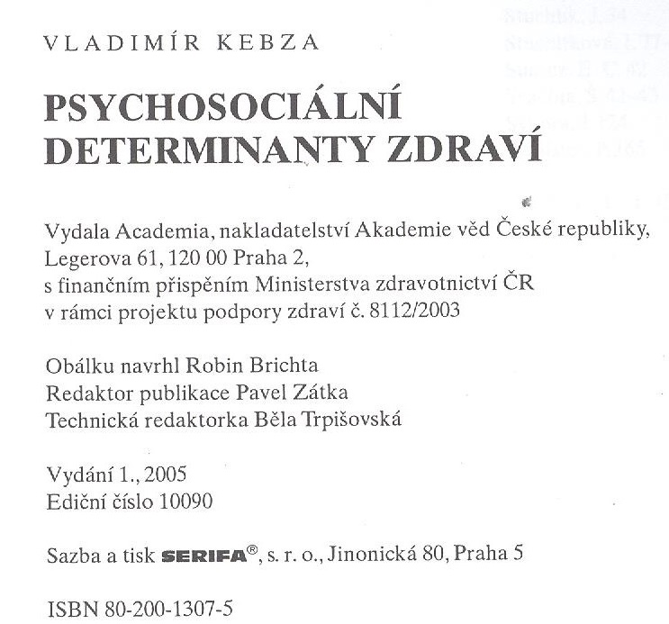
1) Parafráze
2) Přímá citace
3) Do seznamu literatury
Dalším významným zdrojem, jenž ovlivňuje prožitek osobní pohody, jsou vlastnosti a některé další charakteristiky osobnosti.
Str. 85

Slide 40
Jméno tvůrce. Název: podnázev. Vedlejší název. Vydání. Další tvůrce. Místo publikování: Nakladatel, Datum publikování. Název edice a číslování. Standardní identifikátor. Poznámky.
Notes:
V textu (Kebza, 2005) nebo (Kebza 2005: 85)
V seznamu literatury
KEBZA, Vladimír. Psychosociální determinanty zdraví. Praha: Academia, 2005. ISBN 80-200-1307-5

Slide 41
Do seznamu literatury upravte:
Specifika tělesné výchovy žáků s tělesným a kombinovaným postižením v podmínkách speciálního vzdělávání
Spurná, Miroslava; Kudláček, Martin
Speciální pedagogika, 2013
http://dspace.specpeda.cz/handle/0/137
Jméno tvůrce příspěvku. Název příspěvku. Název periodika. Vedlejší název [Typ nosiče]. Vydání. Místo publikování: Nakladatel, Datum publikování, Číslování, Rozsah stránek příspěvku [Datum citování]. Standardní identifikátor (ISSN). Dostupnost a přístup. Lokace. Poznámky.
V případě online přístupu:
Dostupné z:

Slide 42
Jméno tvůrce příspěvku. Název příspěvku. Název periodika. Vedlejší název [Typ nosiče]. Vydání. Místo publikování: Nakladatel, Datum publikování, Číslování, Rozsah stránek příspěvku [Datum citování]. Standardní identifikátor (ISSN). Dostupnost a přístup. Lokace. Poznámky.
V případě online přístupu:
Dostupné z:

Slide 43
Citujte elektronický zdroj:
http://clanky.rvp.cz/clanek/c/S/20017/KRITERIA-VYBERU-DOBRE-VZDELAVACI-APLIKACE.html/
Příspěvek do webového sídla:
Jméno tvůrce příspěvku. Název příspěvku: podnázev. In: Jméno tvůrce webového sídla. Název webového sídla: podnázev. Vedlejší název [Typ nosiče]. Další tvůrce. Místo publikování: Nakladatel, Datum publikování, Datum aktualizace/revize [Datum citování]. Standardní identifikátor. Dostupnost a přístup příspěvku. Lokace. Poznámky.

Slide 44
Příspěvek do webového sídla:
Jméno tvůrce příspěvku. Název příspěvku: podnázev. In: Jméno tvůrce webového sídla. Název webového sídla: podnázev. Vedlejší název [Typ nosiče]. Další tvůrce. Místo publikování: Nakladatel, Datum publikování, Datum aktualizace/revize [Datum citování]. Standardní identifikátor. Dostupnost a přístup příspěvku. Lokace. Poznámky.
Notes:
ŘÍHOVÁ, Lenka. Kritéria výběru dobré vzdělávací aplikace. In: Metodický portál: inspirace a zkušenosti učitelů [Online]. 30. 6. 2015. [cit. 2015-9-15]. Dostupné z: http://clanky.rvp.cz/clanek/c/S/20017/KRITERIA-VYBERU-DOBRE-VZDELAVACI-APLIKACE.html/

Slide 45
ŘÍHOVÁ, Lenka. Kritéria výběru dobré vzdělávací aplikace. In: Metodický portál: inspirace a zkušenosti učitelů [Online]. 30. 6. 2015. [cit. 2015-9-15]. Dostupné z: http://clanky.rvp.cz/clanek/c/S/20017/KRITERIA-VYBERU-DOBRE-VZDELAVACI-APLIKACE.html/

Slide 46
Pravopisná úskalí
Uvozovky
  „Prosím?“
Číslovky
  18ti jamkové hřiště 18jamkové hřiště
  od 15-ti let od 15 let
  3-tí místo 3. místo
Procenta
  5 % = 5 procent 5% = pětiprocentní
další:
Spousta, Vladimír (ed.). Vádemekum autora odborné a vědecké práce. Brno: MU, 2000. ISBN 80-210-2387-2, str. 107-120
Čmejrková, S., Daneš, F., Světlá, J. Jak napsat odborný text. Praha: Leda, 1999. ISBN 80-85927-69-1, str. 240-247.

Slide 47
Chyby v odborném textu
Přehnaná snaha o vědecký sloh na nesprávném místě
    Samotná data budu z textu získávat skrze perspektivu relevance ke zvoleným výzkumným otázkám.
Retorický či přehnaně literární sloh (X čtivost a plasticita textu)
  Sexualita. Fenomén, který je s každým lidským jedincem, a proto i celou společností spjat tím nejtěsnějším poutem.
  Situace je více než alarmující.
Mlácení prázdné slámy, klišé
  Žijeme v uspěchané době, rodiče nemají na děti čas.
  I neplodná manželství, pokud byla založena na lásce mezi prtnery, dokázala překonat obtíže své doby.

Slide 48
Kritéria hodnocení bakalářské práce
(pokyn děkana)
Téma a název práce
Cíl práce
Struktura práce
Metodologie
Odborné obsahové hodnocení
Naplnění cílů práce
Originalita
Jazyková úroveň a stylistika
Korektnost citací a práce se zdroji
Rozsah práce (BC min. 45 normostran)

Slide 49

Děkuji za pozornost!

